Slide 1
Samlad insamling av glas- och metall-förpackningar,
Kartläggning av förutsättningar och erfarenheter
Rapportnummer 2026:06

Slide 2
Projektinformation
Denna sida fylls i av Avfall Sverige
Sökande: Avfall Sverige
Genomförare: John Henry Nylén, Ramboll Sweden AB
Projektledare: : John Henry Nylén, Ramboll Sweden AB
Finansiär: Avfall Sveriges Utvecklingssatsning
Denna sida fylls i av Avfall Sverige
Denna sida fylls i av Avfall Sverige
Denna sida fylls i av Avfall Sverige

Slide 3
Syfte & målsättning
Kartlägga befintliga insamlingssystem och kunskap från andra länder kopplat till glas- och metallinsamling
Vilka tekniska lösningar som används, samt ekonomiska, logistiska och kvalitetsmässiga effekter kring lösningarna
Målsättning är att skapa faktabaserat underlag om system för insamling av glas och metall
Omvärldsanalysen omfattar länder som Norge, Danmark, Belgien, Nederländerna och Skottland.

Slide 4
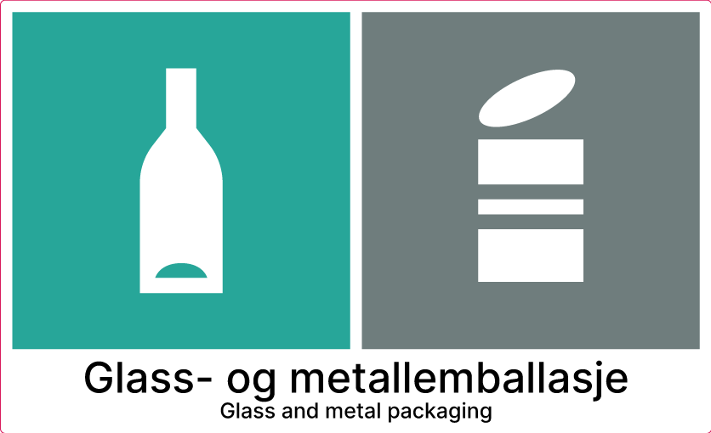
Norge – 1/2
Glas- och metallförpackningar samlas in tillsammans i princip hela landet
Sedan 1 juli 2025 är det krav att ha fastighetsnära insamling av glas- och metallförpackningar
Tidigare samlades flödet in via insamlingspunkter (ofta bottentömmande behållare) vid till exempel större matbutiker
Möjlighet för dispens finns - insamlingspunkt kan ersätta insamling när hämtning inte är möjligt
Alla insamlade förpackningar inom dessa fraktioner går till Sirkels (glasåtervinnare) anläggning i Fredrikstad för central sortering

Slide 5
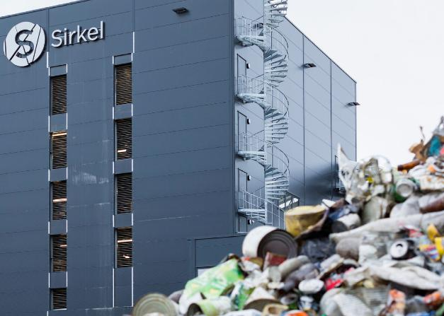
Norge – 2/2
På Sirkels anläggning separeras glas i fyra fraktioner – klar, brun och grön blandning av glas samt råmaterial för produktion av skumglas.
95 % av alla sålda glasflaskor returneras till Sirkel.
100 % av de sorterade glasförpackningarna blir till nya produkter. Ungefär 2/3 av glaset blir till nya glasförpackningar, 1/3 av glaset blir till skumglas (byggprodukt).
Metallen separeras i två strömmar, magnetiska och icke-magnetiska. Norsk Metallgjenvinning ansvarar för metallfraktionen efter sorteringen på Sirkel.
Återvinningsgraden för metallförpackningar är 86%.

Slide 6
Danmark 1/2
Avfallsfraktion | Förpackningsavfall | Icke-förpackningsavfall
Papper | 2% | 98 %
Kartong | 88 % | 12 %
Plast | 51 % | 49 %
Mat- och dryckeskartong | 54 % | 46 %
Metall | 33 % | 67 %
Glas | 97 % | 3%
Restavfall | 3% | 97 %
Krav på fastighetsnära insamling av tio fraktioner: matavfall, papper, kartong, metall, glas, plast, textilavfall, dryckes- och matkartonger, restavfall samt farligt avfall.
Insamlingssystemet ska utformas med normalt högst 2–4 kärl per hushåll.
Det är upp till respektive kommun att välja insamlingssystem och praktisk utformning inom gällande regelverk.
För att möjliggöra ett begränsat antal kärl kan vissa fraktioner kombineras
Producentansvar för förpackningar sedan 1 okt 2025
Hushåll behöver inte separera icke-förpackningar från förpackningsavfall, tex. glasskärvor från dricksglas
Ekonomisk reglering i förordning för fördelning av kostnader av icke-/förpackningsavfall

Slide 7
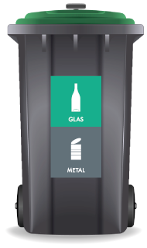
Danmark 2/2
Vissa kommuner, exempelvis Odense och Esbjerg, tillämpar gemensam insamling av metall och glas.
Tidigare använde många kommuner gemensam insamling av plast, metall och glas, så kallad MGP.
MGP-system fasas i viss utsträckning ut, eftersom blandning av plast och glas försämrar glaskvaliteten. Motsvarande kvalitetsproblem uppstår inte vid gemensam insamling av metall och glas.
Undantag kan göras för glas, som i vissa fall samlas in kvartersnära i bottentömmande behållare, motiverat av förbättrad kvalitet.

Slide 8
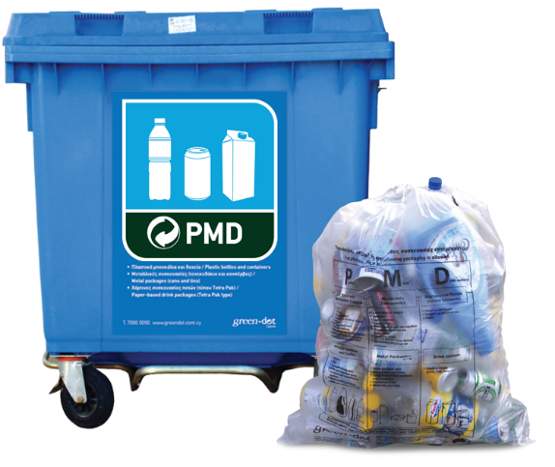
Belgien
I Belgien faller sortering under regionalt ansvar
Glas samlas främst in separat via insamlingspunkter och källsorteras i färgat och ofärgat glas
Metall samlas in med plast samt mat- och dryckeskartonger (liknar Tetra-pak). Denna samling av fraktioner kallas ofta för PMD
PMD-fraktionen sorteras centralt
Producentansvar finansierar system men kommuner ansvarar för driften av insamlingssystemet

Slide 9
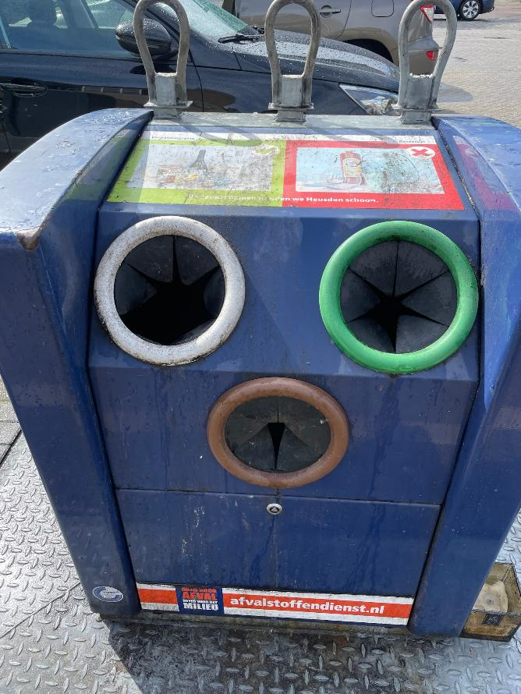
Nederländerna
Separat insamling av glas vid insamlingspunkter, ofta färgsorterat i klart, grönt och brunt glas
Metallförpackningar samlas ibland in tillsammans med plast och dryckes-/matkartonger i PMD, men ofta tillsammans med restavfall för att separeras från bottenaskan efter förbränning
Bildkälla: https://closetheglassloop.eu/municipalities/

Slide 10
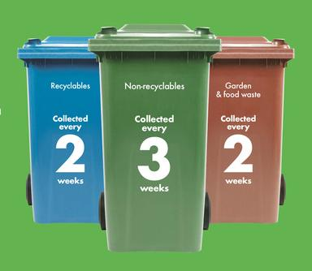
Storbrittanien
Har lanserat ett policypaket liknande FNI, kallat ”Simple Recycling”, med start den 31 mars 2026.
Glas, metall, plast och dryckes- och matkartonger ska separeras från övriga fraktioner, men kan samlas in gemensamt.
Varje kommun avgör själv om och hur dessa fraktioner ska separeras.
Implementeringen av policyn är fortfarande oklart.
Ingen kommun i Skottland har identifierats som samlar in glas och metall gemensamt.

Slide 11
Insikter & slutsatser
Europeiska länder organiserar insamlingen av glas- och metallförpackningar på olika sätt, utan tydlig koppling till återvinningsresultat.
• Flera systemutformningar kan nå höga återvinningsnivåer om de är tekniskt välfungerande och anpassade till lokala förutsättningar.
Jämförelser mellan länder försvåras av skillnader i statistik, metoder och strukturer.
• Det finns inget tydligt stöd för att genomgående separat källsortering alltid ger bättre resultat än system med viss saminsamling.
• Systemens utformning och användarperspektivet påverkar deltagande och insamlingsgrad.
• Saminsamling av vissa fraktioner kan vara relevant att utreda vidare vid potentiella systemfördelar.
• Ökad flexibilitet och lokal anpassning kan bidra till ökad effektivitet i det svenska systemet.

Slide 12
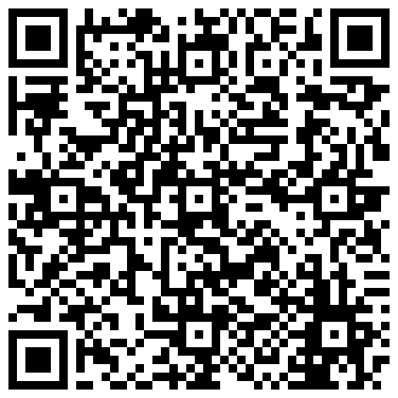
Denna sida fylls i av Avfall Sverige
Denna sida fylls i av Avfall Sverige
Denna sida fylls i av Avfall Sverige
Jon Djerf, rådgivare för materialåtervinning, insamling, transport
jon.djerf@avfallsverige.se
Denna sida fylls i av Avfall Sverige

